Slide 1
公共イメージから会員増強へ
国際ロータリー第2830地区
公共イメージ部門アドバイザー 今井 高志PDG
Title Page Option

Slide 2
結 論
ロータリーの公共イメージが向上すれば…
会員が増える
Title Page Option

Slide 3
人は潜在的に「他人のために良いことをしたい」と思っている
でも、どうしたら良いかわからない人もいる。
ロータリーがどんなことをしているのか正しく認知されれば
一緒に活動したい、入会したいと思う人が増える。
知り合いに入会を誘われたときの入会比率が高まる。
Title Page Option

Slide 4
ロータリーの現状 その１.認知度調査（第2530地区）
2.ロータリークラブを見たり
聞いたことがあるか？
1.ロータリーマークを見たことがあるか
ある
16%
(320人)
ない
84%
(909人)
ある
16%
(1091人)
ない
84%
(1680人)
認知度及びイメージ調査 RI第2530地区実施
（インターネット調査 2020.2 サンプル 福島県在住 成人2,000人）

Slide 5
ロータリークラブを
見たり聞いたりしたことが
ある人は５割を超えるが
ロータリーマークは
見たことが無いと言っている
人が8割以上を占めている
Title Page Option

Slide 6
SNS等
1％(24人)
ホームページ
1％(21人)
本･雑誌
3％(49人)
3.ロータリークラブを
何で知ったか？
調査対象者1647名
ラジオ
4％(74人)
知人･友人･家族
22％(366人)
ポスター･チラシ
7％(115人)
看板･屋外サイン
8％(125人)
ロータリークラブを
何で知ったか？
実際の活動を目にした
8％(135人)
新聞
21％(357人)
テレビ
11％(175人)
学校･役所等
11％(179人)
認知度及びイメージ調査 RI第2530地区実施
（インターネット調査 2020.2 サンプル 福島県在住 成人2,000人）

Slide 7
ロータリークラブを知るきっかけは、
テレビ・新聞などのマスコミが多いが
意外と友知人や家族からが多いことが分かる
逆に我々がもっと力を入れなければと思っている
SNSやホームページは本当に少なく
これから力を入れて行けばよいのか悩む所である。
Title Page Option

Slide 8
4.ロータリーはどんな
ことをしている団体？
調査対象者3179名
地域の社会奉仕
ボランティア
17％(552人)
全く知らない
32％
(1020人)
ロータリーはどんな
ことをしている団体？
調査対象者3179名
会員同士の親睦･交流
14％ (439人)
その他
0.2％(7人)
疾病予防と根絶
1％(30人)
会員の職業を通じた
地域貢献
21％(357人)
交換留学などの
青少年育成
6％(191人)
国際支援と
国際交流
7％(205人)
地域の
リーダー育成
7％(221人)
様々な募金活動
8％(135人)
認知度及びイメージ調査 RI第2530地区実施
（インターネット調査 2020.2 サンプル 福島県在住 成人2,000人）

Slide 9
ロータリークラブの活動について、
社会奉仕活動や国際奉仕活動と思っている人も
いるが、やはり単なる親睦団体だと思っている
人も多い
そして何よりも一番多かったのが、３割を占める
｢全く知らない｣人だったのはショックである
Title Page Option

Slide 10
社会貢献・社会奉仕などに
対する期待
10％(160人)
5.ロータリーに
期待すること,感じること
調査対象者1526名
知名度向上や広報活動の
不足を指摘する声
6％(93人)
高齢者･お金持ち･地元の
名士が所属している印象
4％(57人)
ロータリーに
期待すること
感じること
分からない,特に無しなど
79％ (1205人)
その他
1％(11人)
認知度及びイメージ調査 RI第2530地区実施
（インターネット調査 2020.2 サンプル 福島県在住 成人2,000人）

Slide 11
ロータリークラブに期待することや感じている
ことでは、本来の社会貢献活動をもっとやって
欲しいという声が一番多かったが、知名度が
低いという声もあり、やはり高齢者のお金持ち
の集まりとみているようだ。
そして残念なことに、一番多かったのが
「期待することがない」とか「分からない」が
なんと8割近くを占めた
Title Page Option

Slide 12
公共イメージを向上させるには
地域において奉仕活動を積極的に行うこと
その奉仕活動を含めたロータリーをもっと広報すること
日頃からロータリアンとしての言動に気を付けること
ロータリアンとして地元の団体に所属して活躍すること

Slide 13
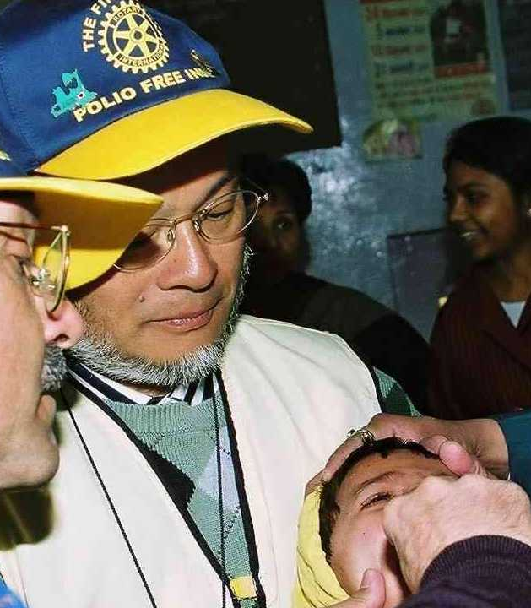
ポリオ根絶
END POLIO NOW

Slide 14
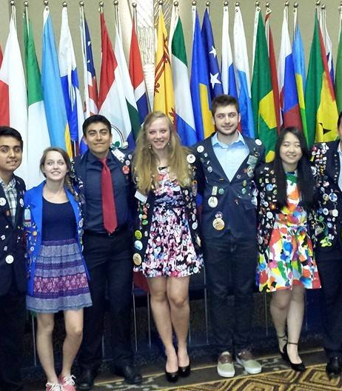
ロータリー青少年交換
rotary youth exchange

Slide 15
米山記念奨学生

Slide 16
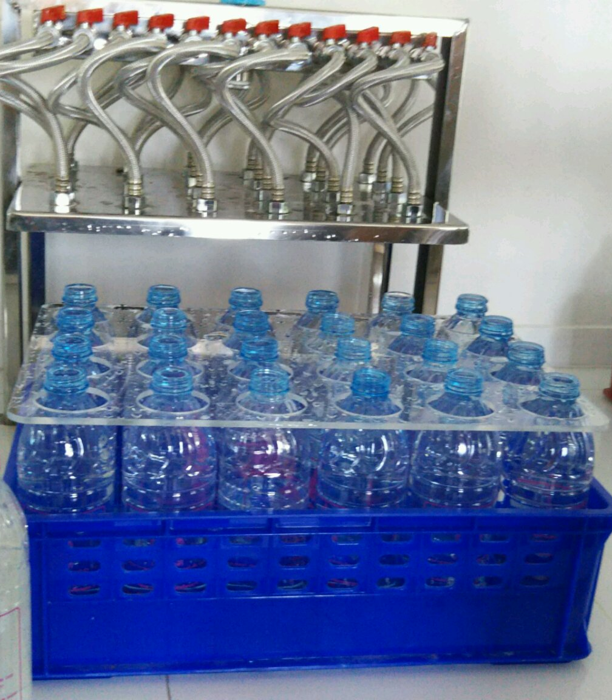
水と衛生
タイ国水浄化装置設置プロジェクト

Slide 17
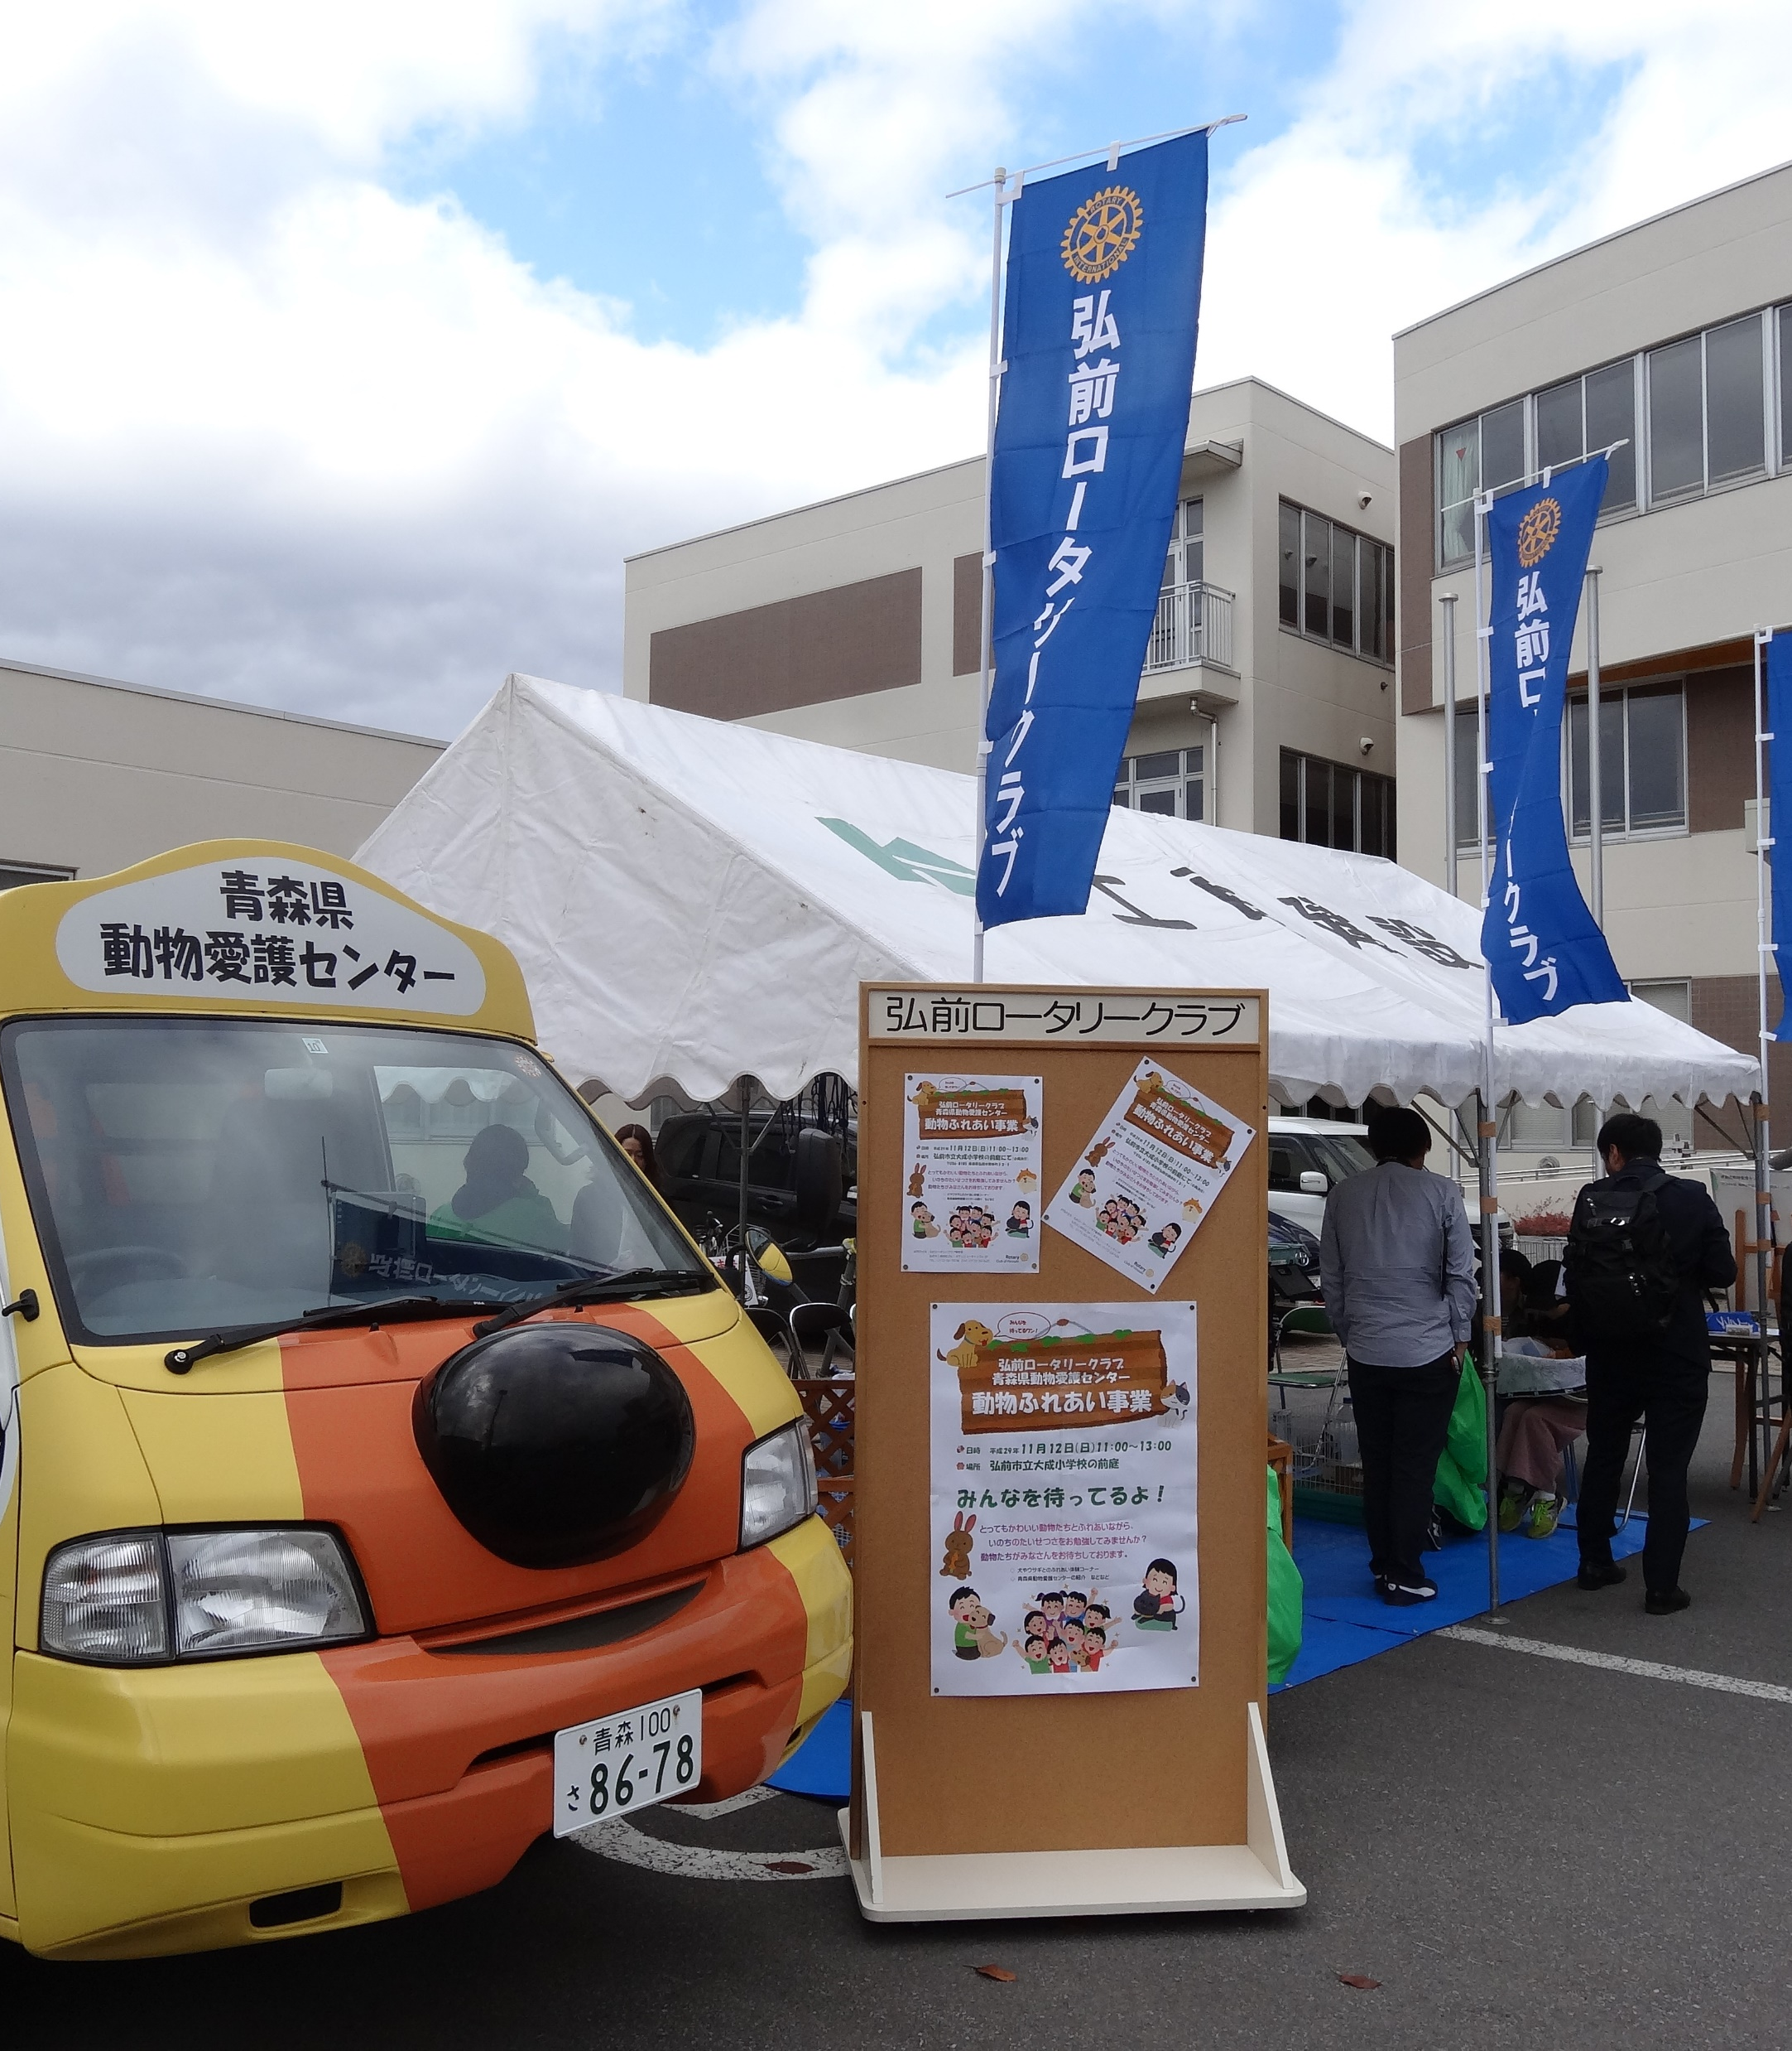
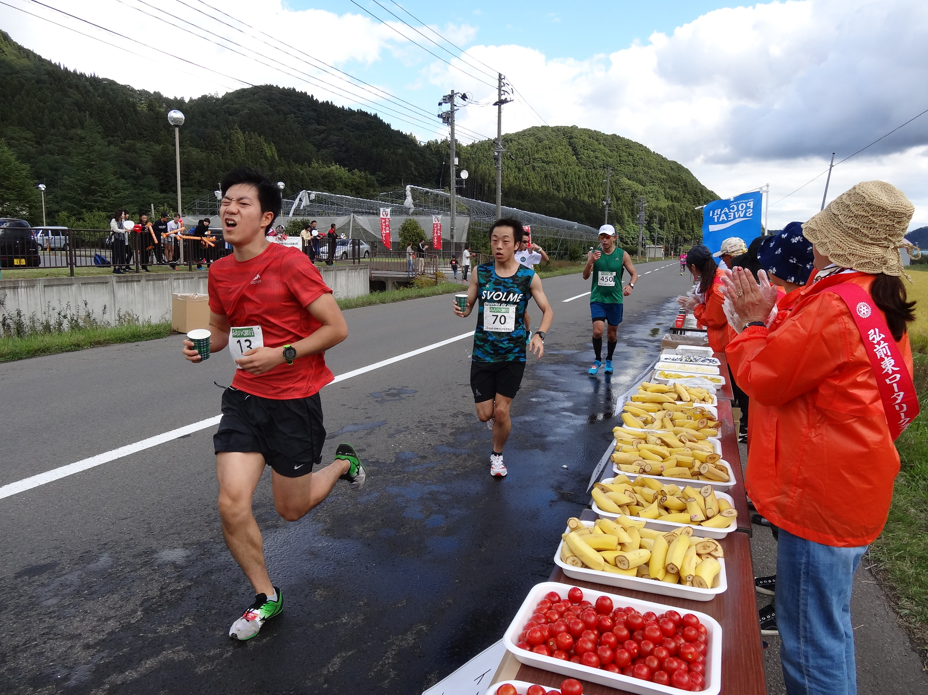
ロータリー財団
地区補助金事業

Slide 18
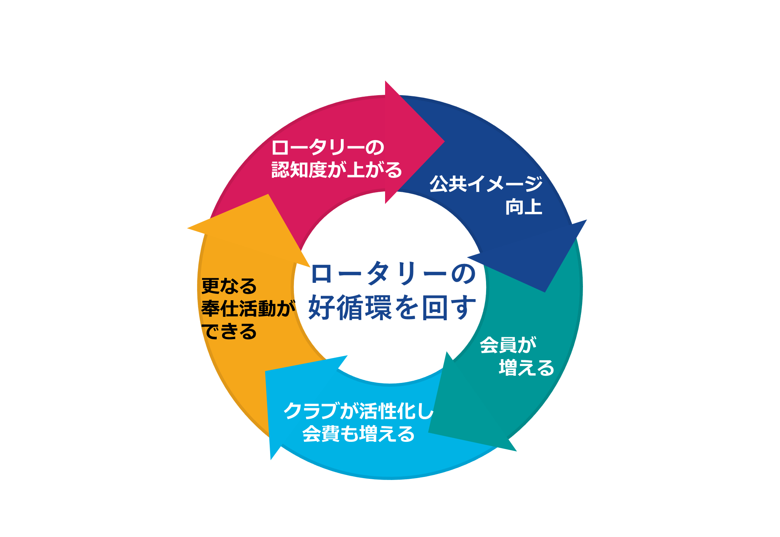

Slide 19
ロータリーの現状 その2.会員の推移
1996年に120万人になって以来停滞している
第2次世界大戦
世界恐慌

Slide 20
国際ロータリーの会員増強に対する取組み
①
入りやすい
ロータリークラブに(敷居を下げる)
②
公共イメージの
向上を図る

Slide 21
入りやすいロータリークラブ
入会基準の緩和
・例会回数
・職業分類にとらわれない
・メークアップ
・ローターアクトの入会

Slide 22
入りやすいロータリークラブ
新たなクラブの創設
既存のクラブで入会のネックを解消したクラブ
衛星クラブ
Eクラブ
パスポートクラブ
法人クラブ
学友中心クラブ

Slide 23

会員増強のための手段として
公共イメージ向上を図ろう
Title Page Option

Slide 24

2021-22年度国際ロータリー会長
シェカール・メータ氏（インド カルカッタ･マハガナルRC）

Slide 25

奉仕しよう
みんなの人生を
豊かにするために

Slide 26

会員増強目標
120万人の会員数を
130万人に
この17年間で出来なかったことを17ヶ月で達成する
世界120万人の会員が一人に(勧誘の)声をかけること
Title Page Option

Slide 27

第2830地区 会員増強目標
再び会員数1200人へ
Miracle1200
各クラブとも1割の増員を図ること
Title Page Option

Slide 28
終わりに…
来年６月末には、第2830地区のロータリーの
公共イメージが向上し、会員数が再び1200人
になっていることを期待します。
ロータリーの公共イメージが向上すれば
会員が増える
Title Page Option

